Slide 1
WebReport
Equipe B :
Sanaa ABOUOBAYD, Aurore AGNERAY, Yousr BOUTALEB, Luigi CAPO-CHICHI, Sébastien CHARRIER, Xiaoyu REN, Kévin TOOMEY, Mathis OUDIN, Ihsen OUERGHI, Ludovic NOEL, Nicolas WONGWANIT, Joanna XANH

Slide 2

Plan
Interface
Tableau d’accès
Structure
Spécifications
Organisation
OBS - WBS - PBS
PERT
Conclusion
Difficultés rencontrées
Ce qui nous a plût

Slide 3
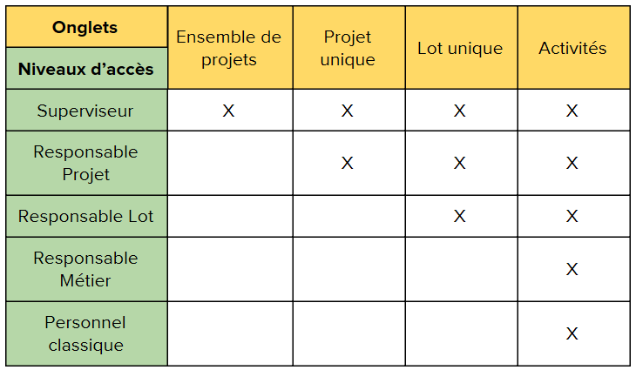
Interface : Tableau d’accès

Slide 4
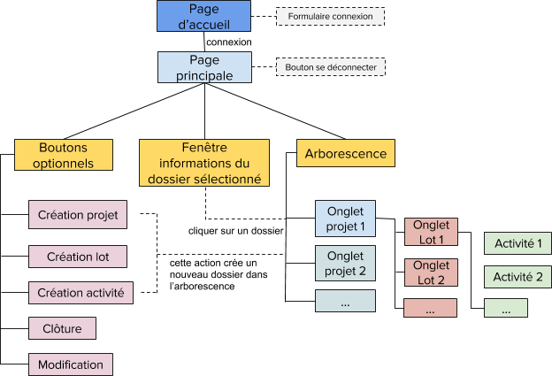
Interface : Structure

Slide 5
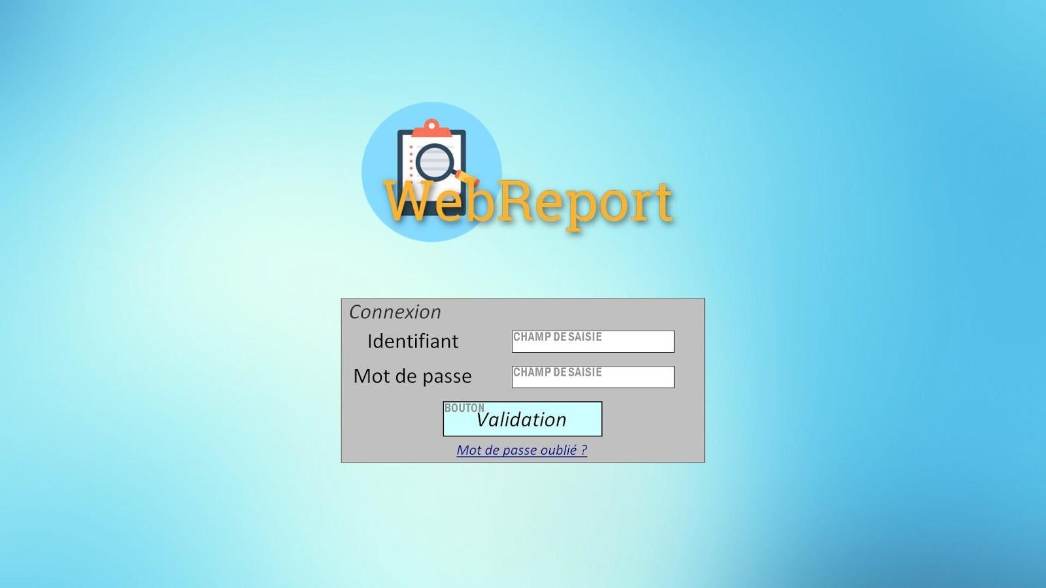
Interface : Page d’accueil
Notes:
Page de connection

Slide 6
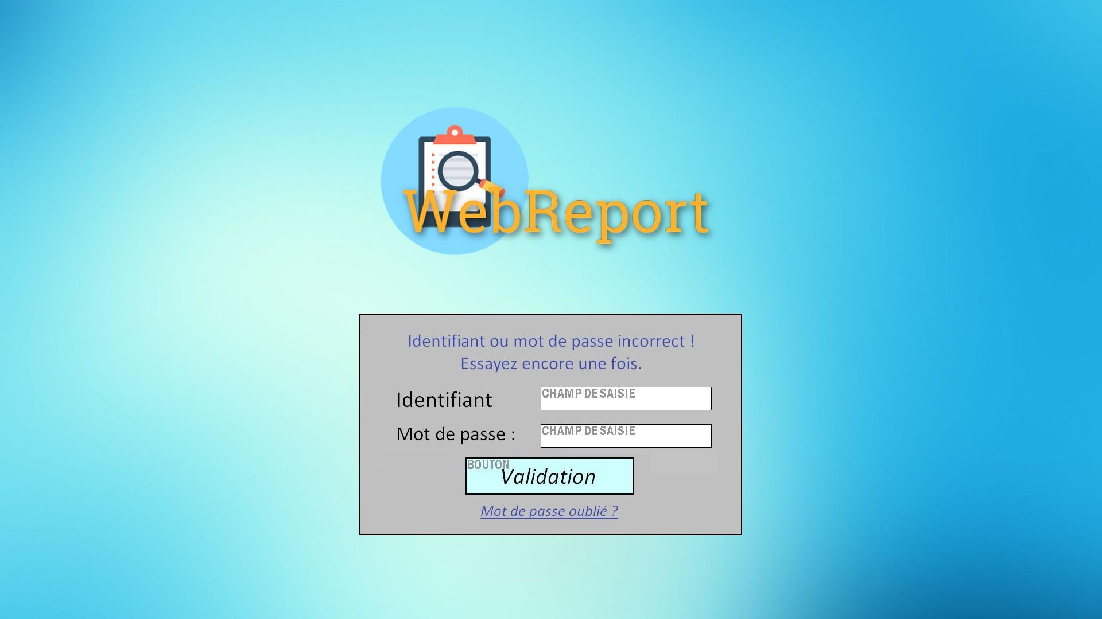
Interface : Page d’accueil
Notes:
Identifiant ou mdp oublié

Slide 7
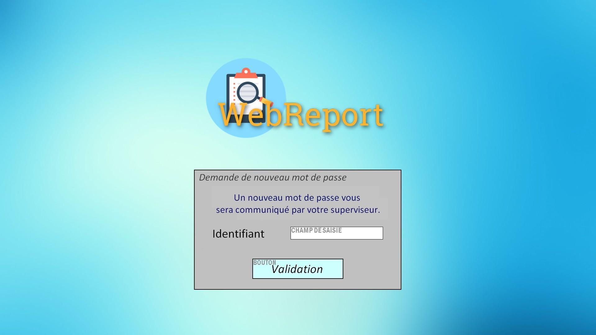
Interface : Page d’accueil
Notes:
Mot de passe oublié

Slide 8
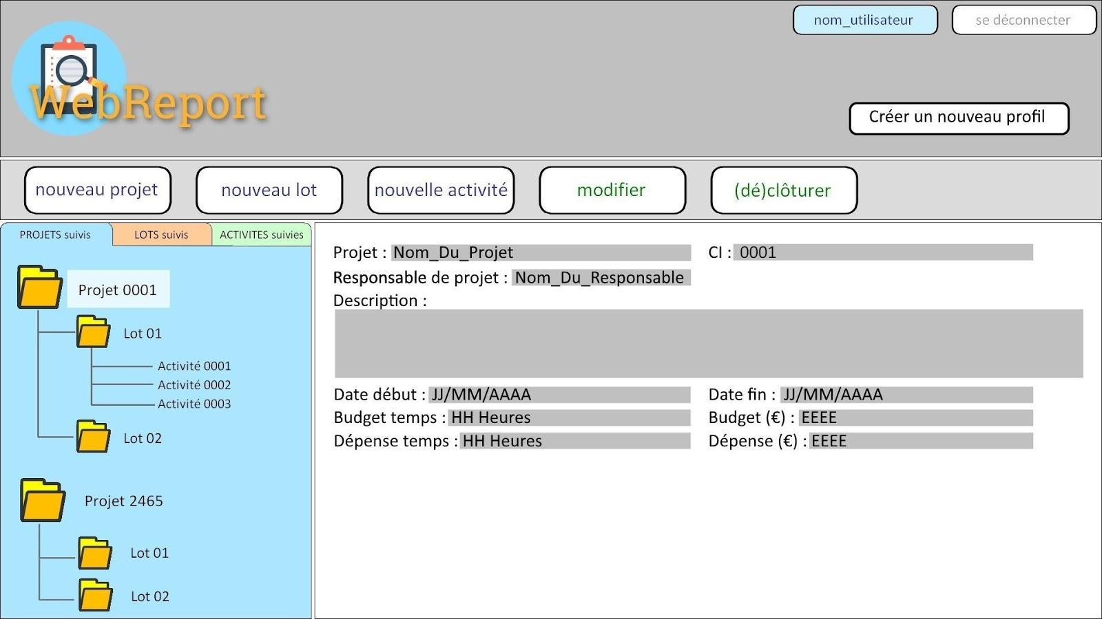
Interface : Superviseur
Notes:
Le superviseur est le seul à pouvoir créer des projets et des utilisateurs.

Slide 9
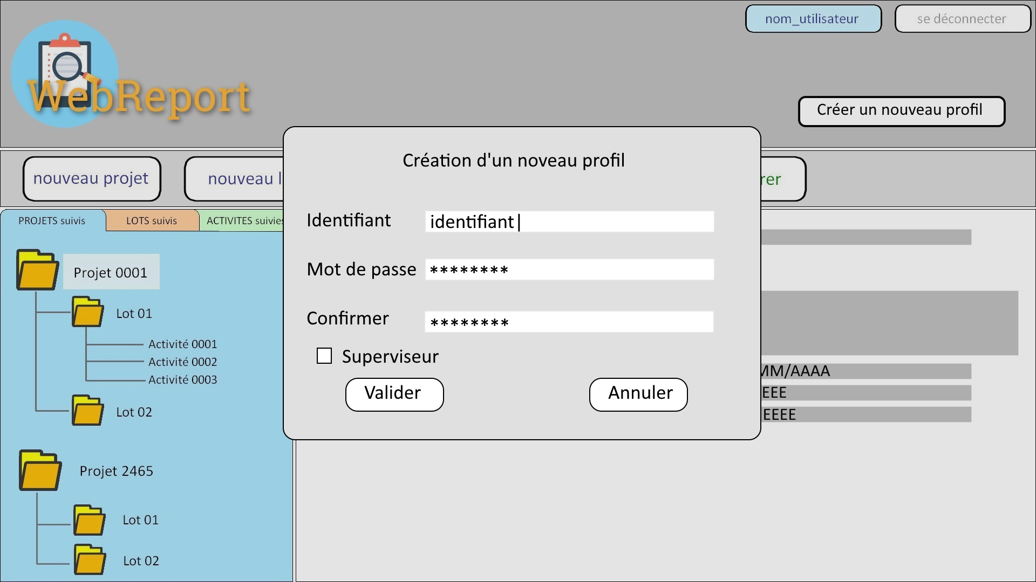
Interface : Superviseur
Notes:
Création d’un nouveau profil utilisateur

Slide 10
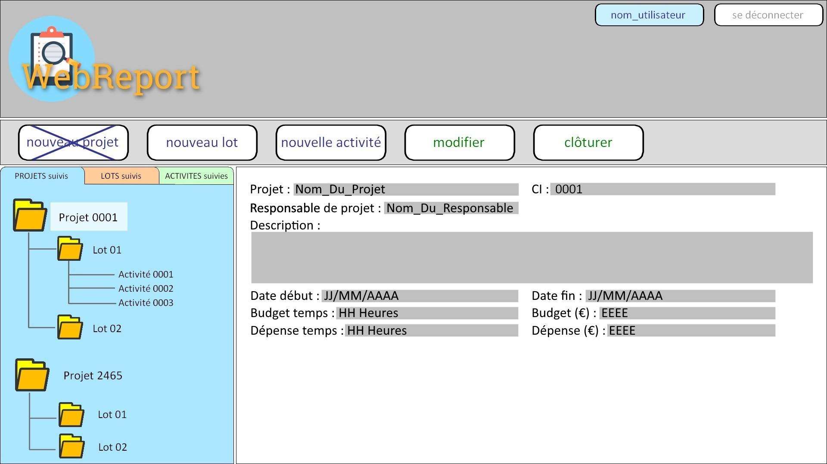
Interface : Page Projet (Responsable de Projet)

Slide 11
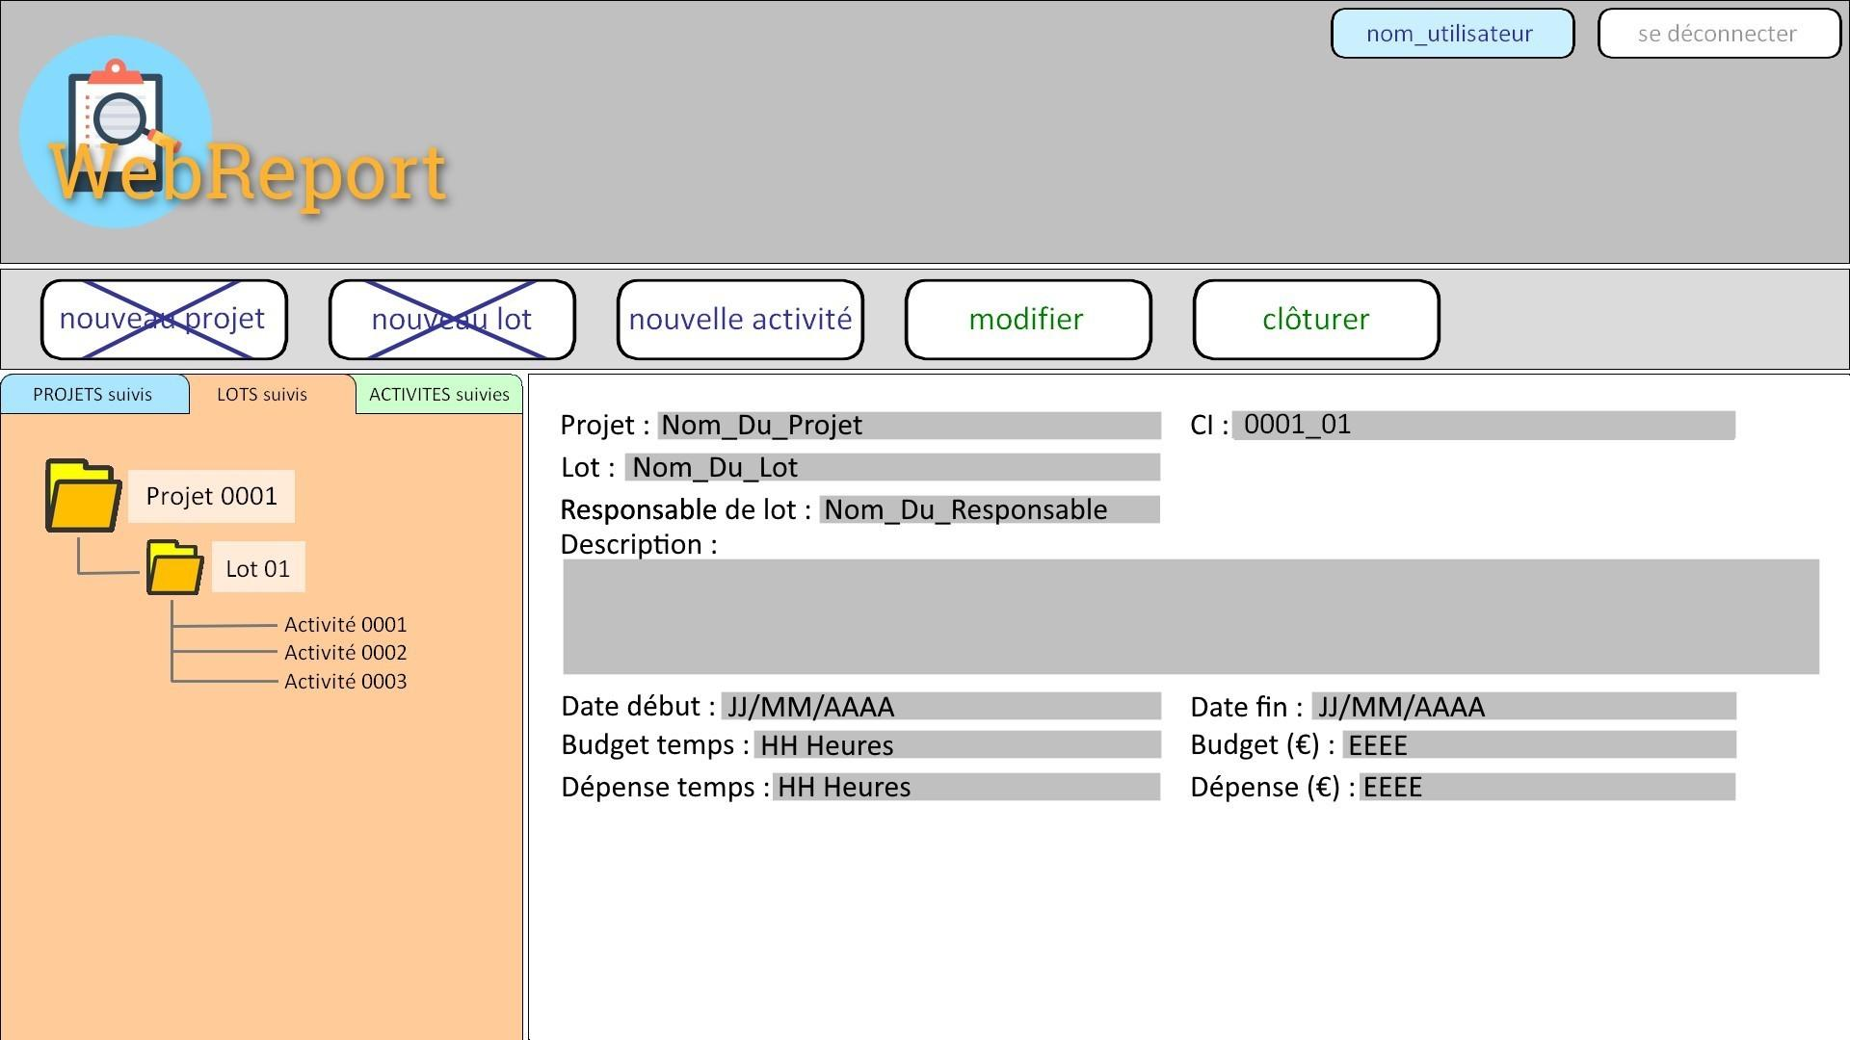
Interface : Page Lot (Responsable de lot)

Slide 12
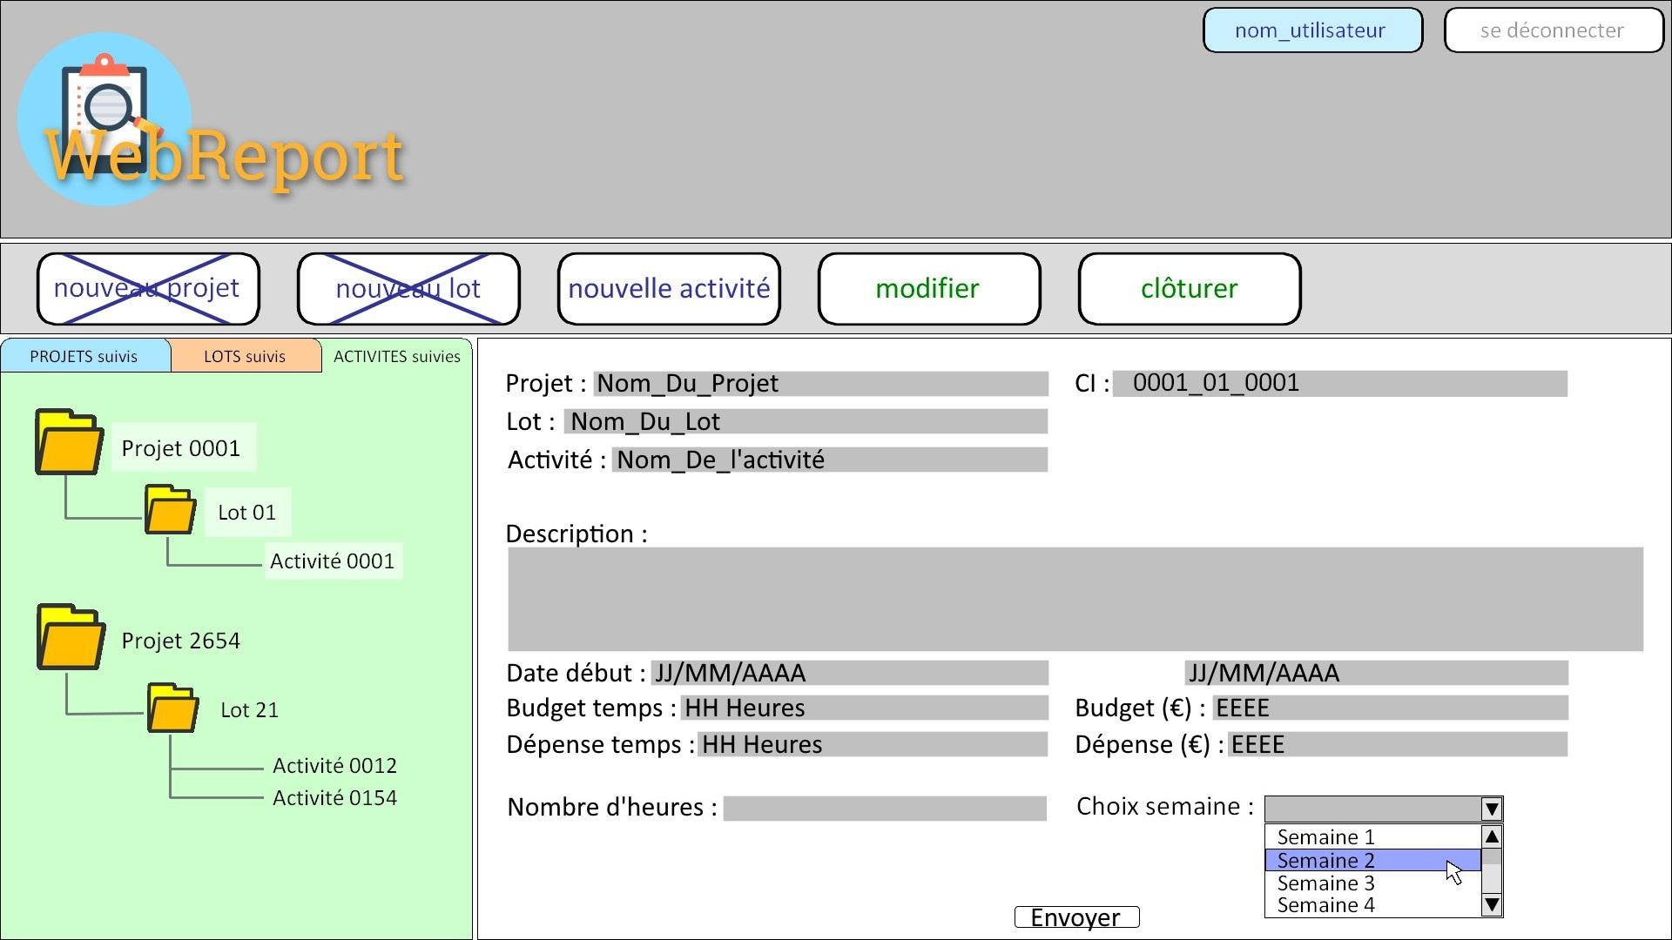
Interface : Page Activité (Responsable de Lot)

Slide 13
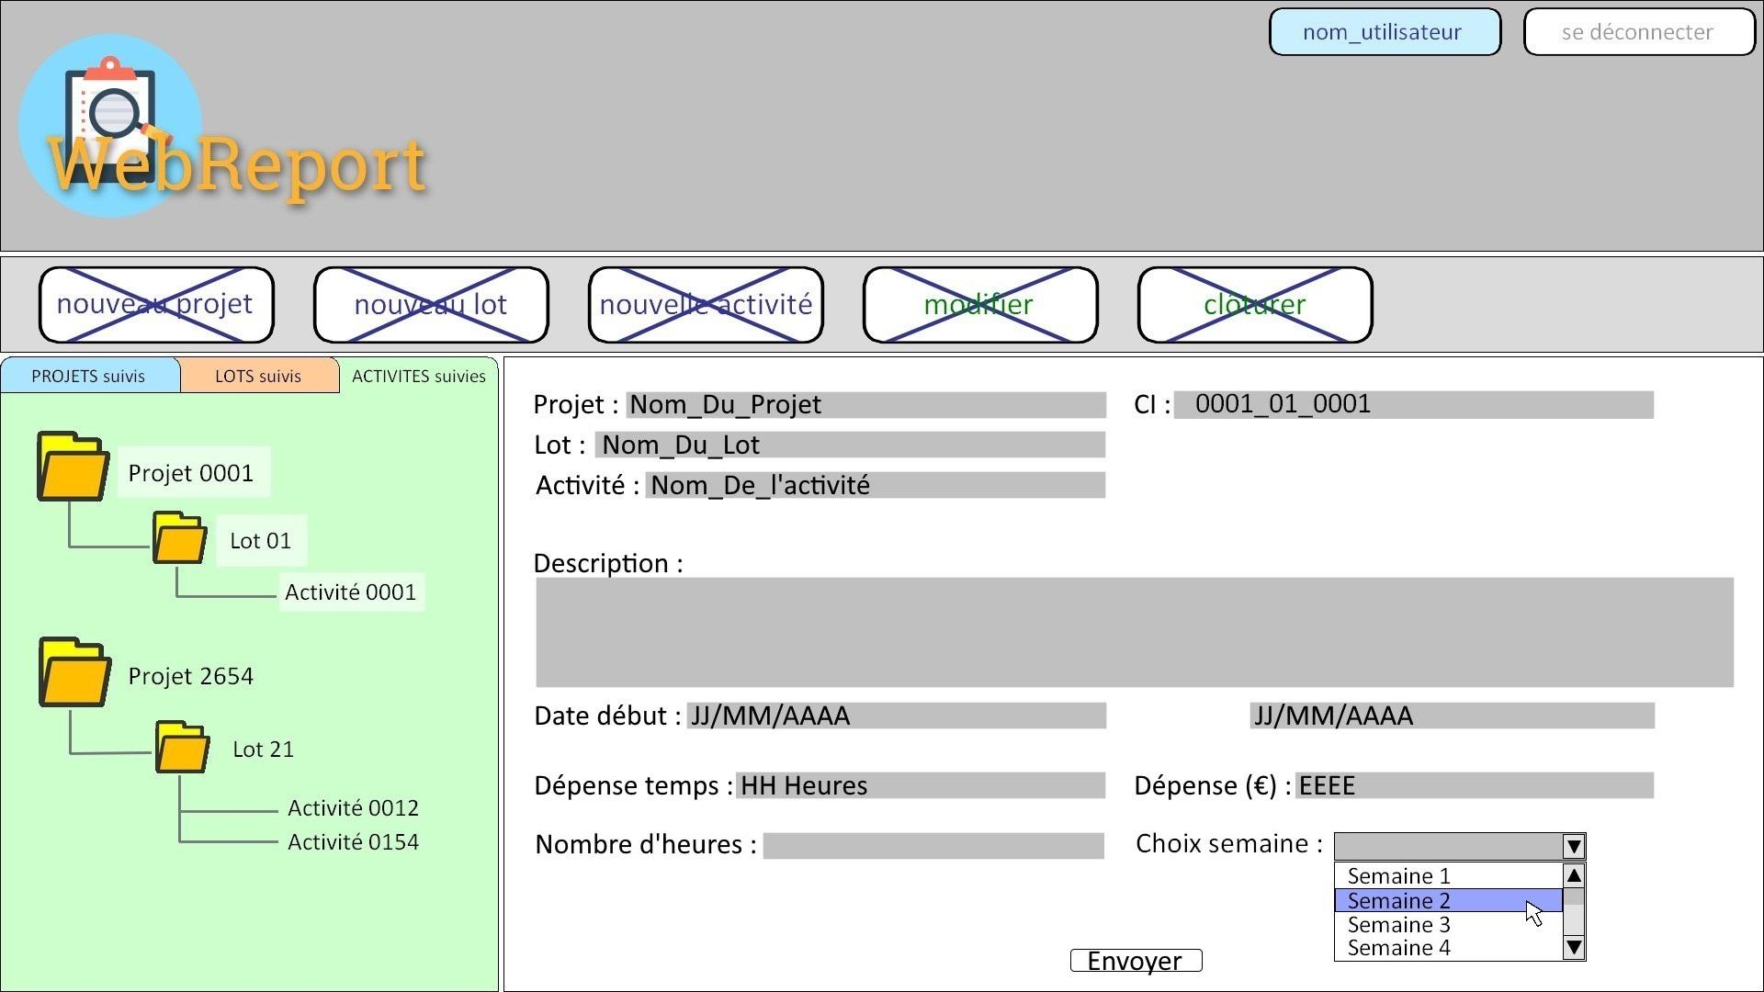
Interface : Page Activité (Responsable de Métier)

Slide 14
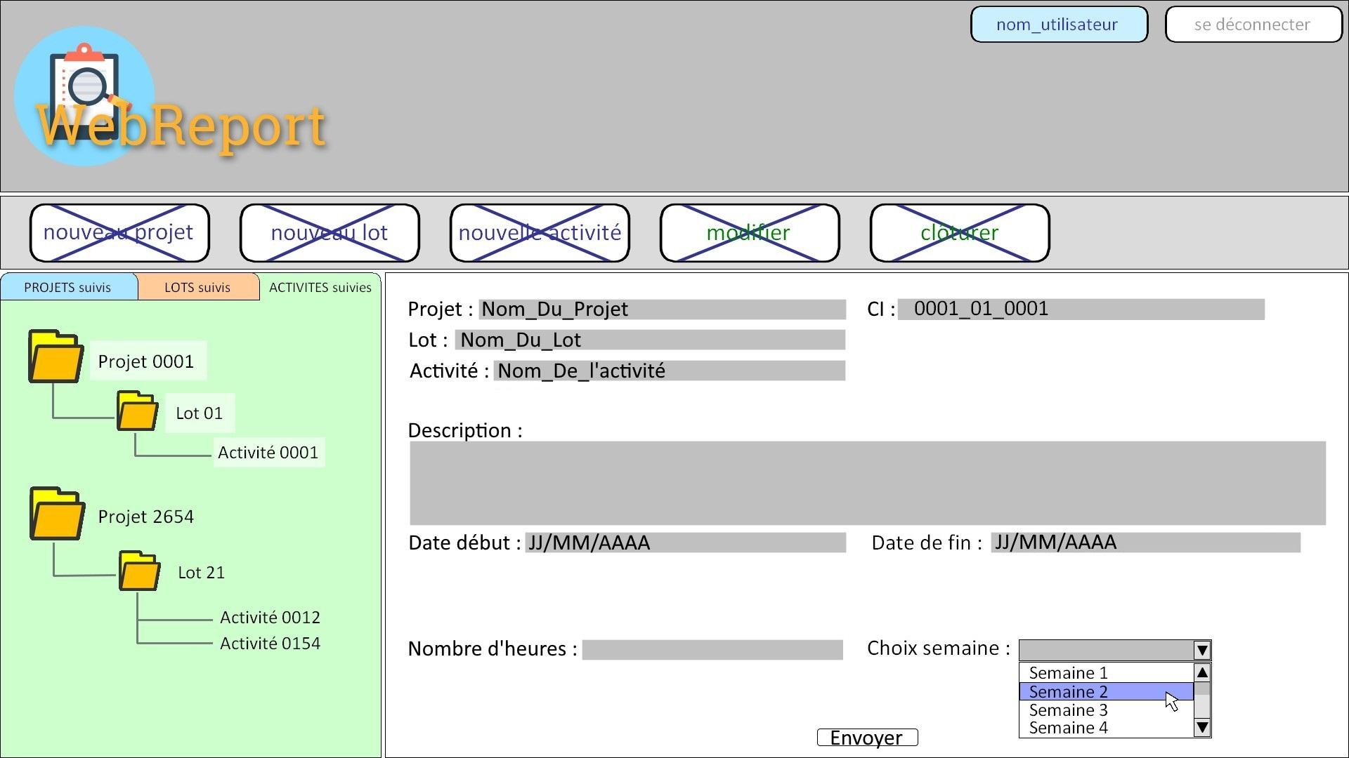
Interface : Page Activité (Personnel classique)

Slide 15
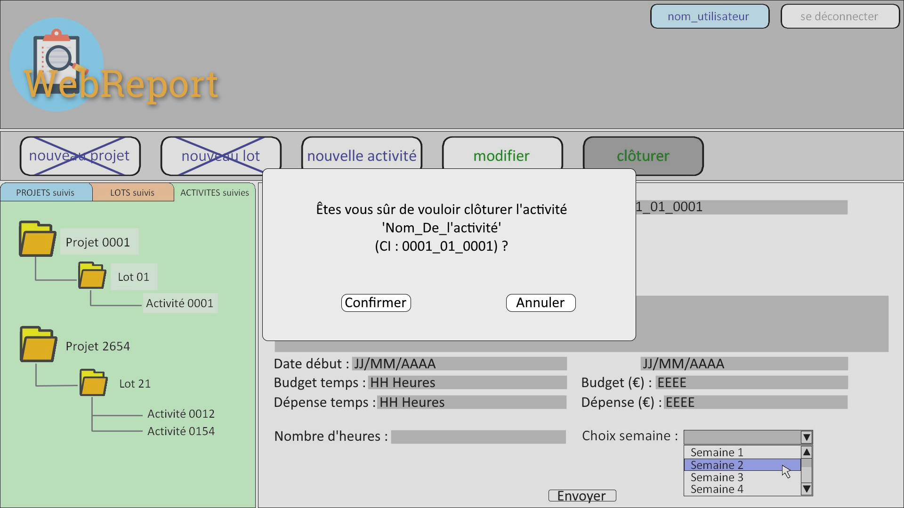
Interface : Confirmation de clôture

Slide 16
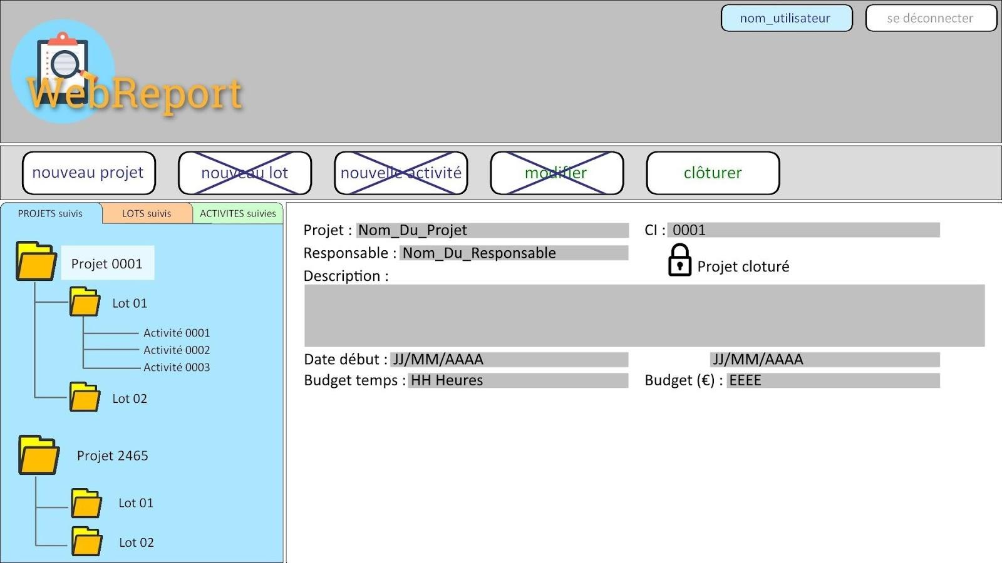
Interface : Projet clôturé

Slide 17
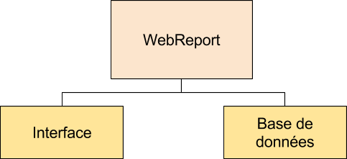
Organisation : PBS

Slide 18
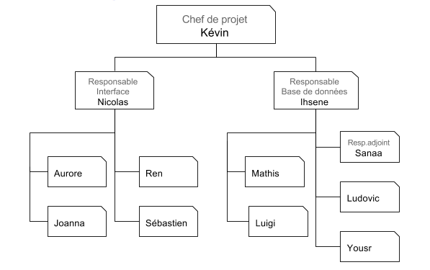
Organisation : OBS
Notes:
Organisational Breakdown Structure

Slide 19
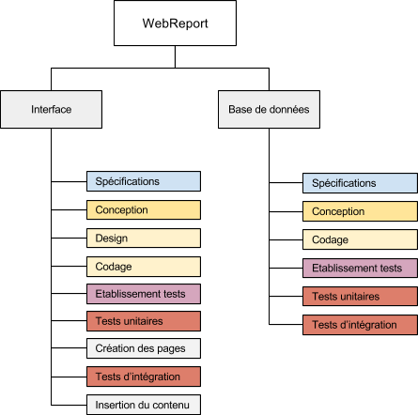
Organisation : WBS
Notes:
Work Breakdown Structure

Slide 20
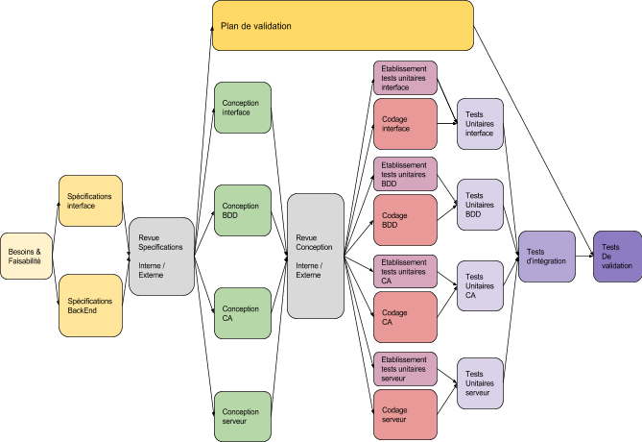
Organisation : PERT

Slide 21
Conclusion
Nos difficultés :
Partage d’informations claires
Ce qu’on a apprécié :
Répartition des tâches

